Slide 1
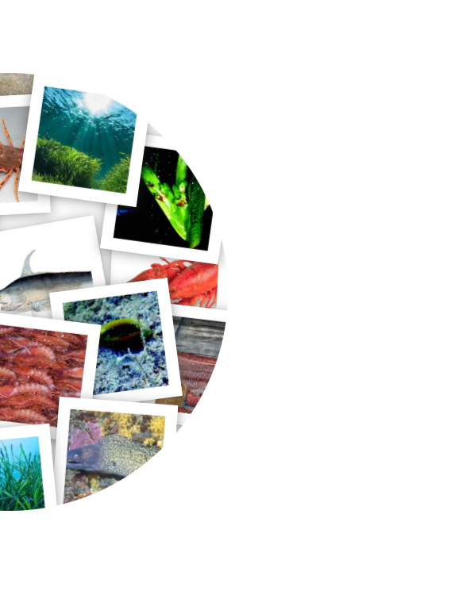
^{Posidonia oceanica y} ^{pesca tradicional en Águilas} Divulgación y puesta en valor de Posidonia oceanica y pesca tradicional en Águilas ^{Ayuntamiento de Águilas}

Slide 3
Hola, soy Pupila Curiosa, mis amigos y amigas me llaman Pupi.
He llegado a Águilas y quiero compartir algunas curiosidades sobre la pesca tradicional en Águilas. ¿Te apuntas?
Posidonia oceanica y pesca tradicional en Águilas Divulgación y puesta en valor de Posidonia oceánica y pesca tradicional en Águilas
Muy interesante el vídeo del Centro de Interpretación de Mar de Águilas (CIMAR)
https://youtu.be/HGrhnuCALS4
Notes:
<número>

Slide 4
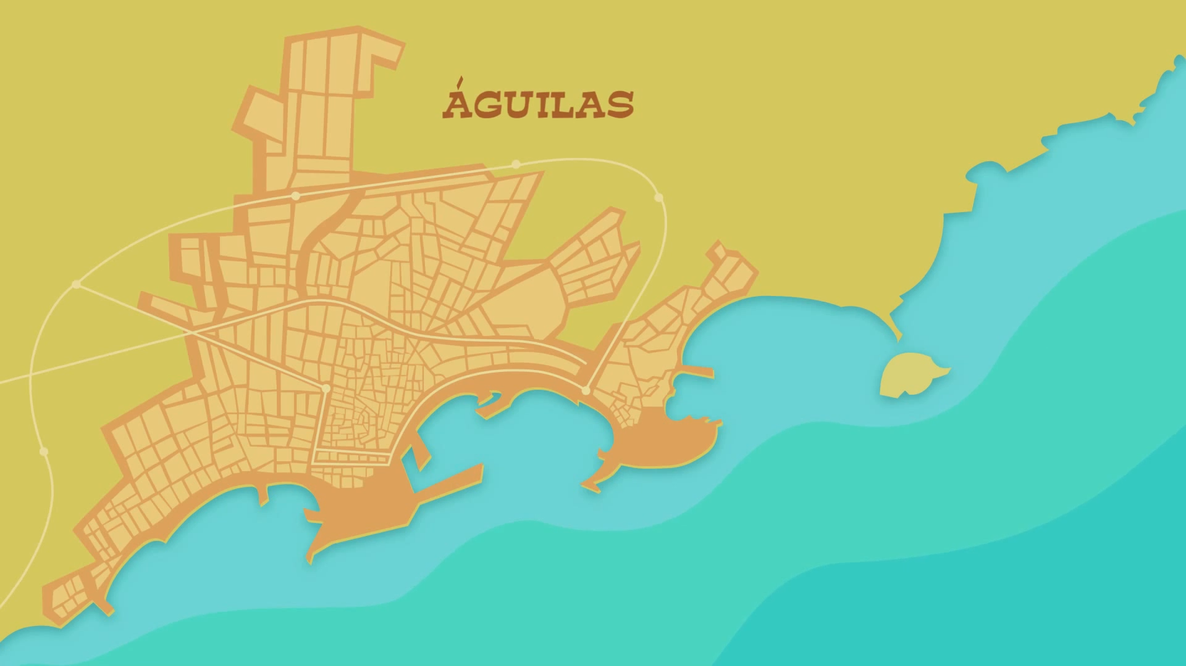
¿Quién sabe dónde está el puerto pesquero de Águilas?
Posidonia oceanica y pesca tradicional en Águilas Divulgación y puesta en valor de Posidonia oceanica y pesca tradicional en Águilas
¡Sí, aquí!
Imagen extraída del vídeo del Centro de Interpretación de Mar de Águilas (CIMAR)
Notes:
<número>

Slide 5
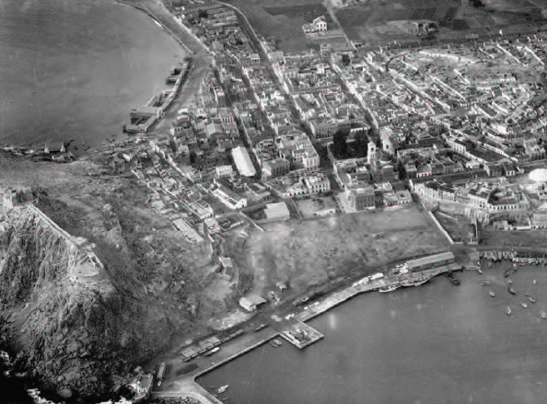
Pero, no siempre ha sido así, ANTES…
Puerto de Poniente
Posidonia oceanica y pesca tradicional en Águilas Divulgación y puesta en valor de Posidonia oceanica y pesca tradicional en Águilas
Puerto de Levante
Puerto de Poniente
Puerto de Levante
Imagen extraída del vídeo del Centro de Interpretación de Mar de Águilas (CIMAR)
Notes:
<número>

Slide 6
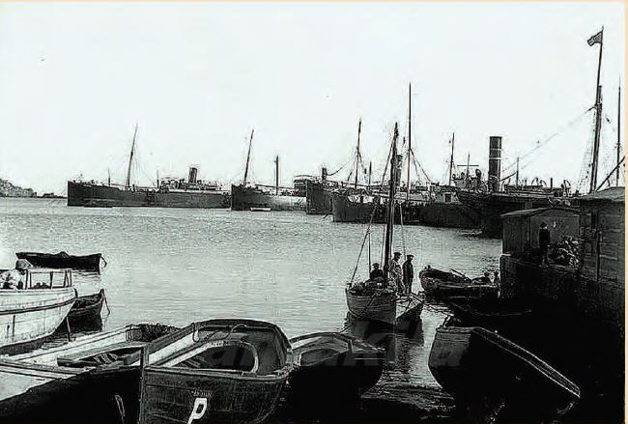
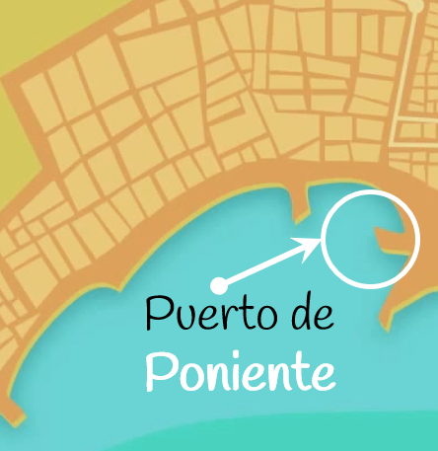
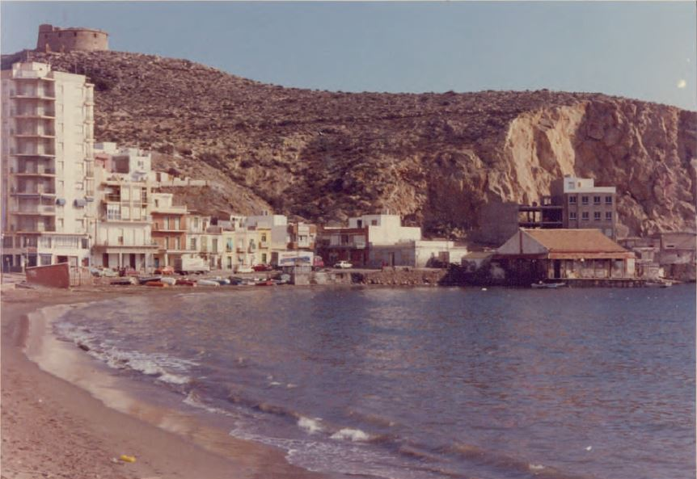
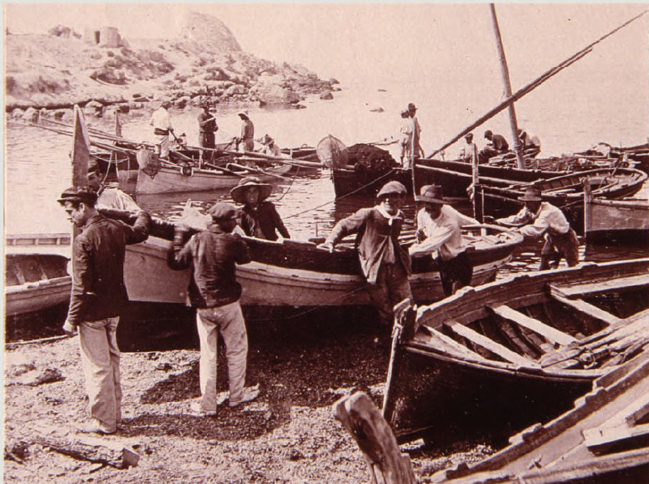
Actividad portuaria 1900.
Foto: Gillman
Puerto de Poniente en el pasado.
Posidonia oceanica y pesca tradicional en Águilas Divulgación y puesta en valor de Posidonia oceanica y pesca tradicional en Águilas
Playa de Poniente y Pescadería. Años 70.
Ambiente marinero en el Puerto de Poniente, 16 de julio de 1905.
Foto: Gillman
Notes:
<número>

Slide 7
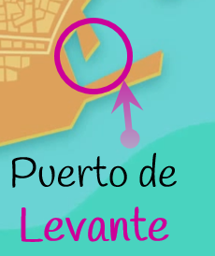
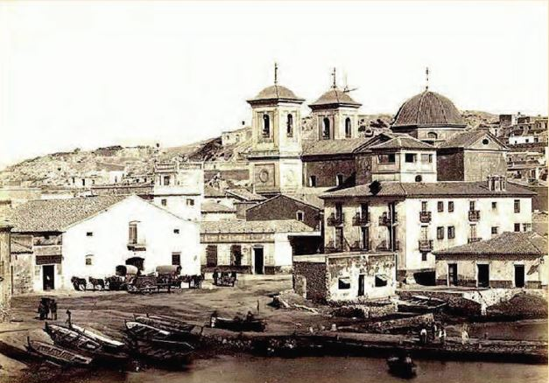
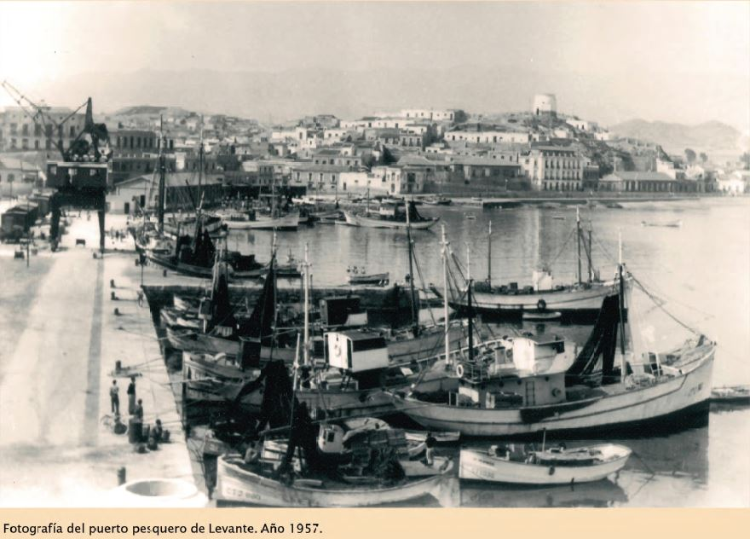
Puerto de Levante en el pasado.
Embarcadero de Levante antes de iniciarse las obras del Puerto.
Foto: José Rodrigo
Puerto pesquero de Levante
Año 1957.
Posidonia oceanica y pesca tradicional en Águilas Divulgación y puesta en valor de Posidonia oceanica y pesca tradicional en Águilas
Notes:
<número>

Slide 8
Posidonia oceanica y pesca tradicional en Águilas Divulgación y puesta en valor de Posidonia oceanica y pesca tradicional en Águilas
Imagen extraída del vídeo del Centro de Interpretación de Mar de Águilas (CIMAR)
Desde hace muchos años se pesca en las costas de Águilas, pero… ¿Desde CUÁNDO? ¿Sabéis cómo se pescaba ANTES y cómo se pesca AHORA?
Notes:
<número>

Slide 9
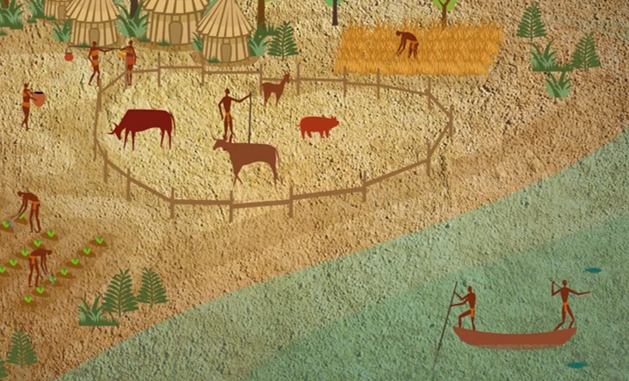
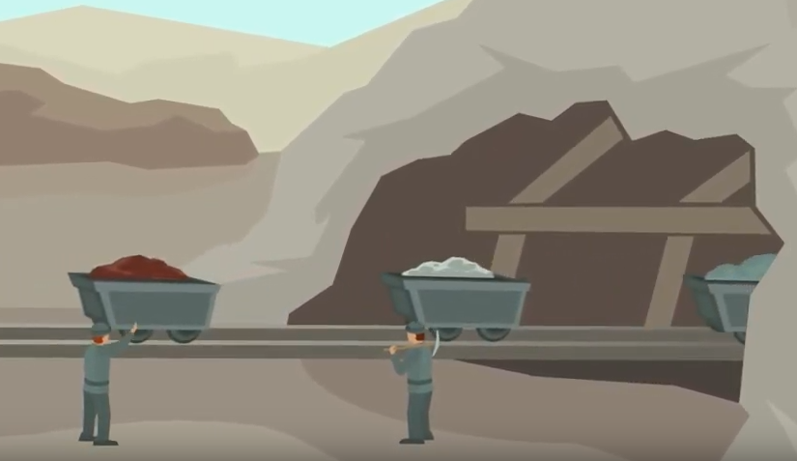
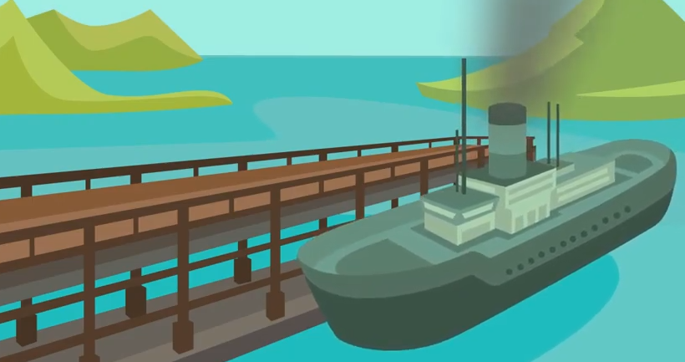
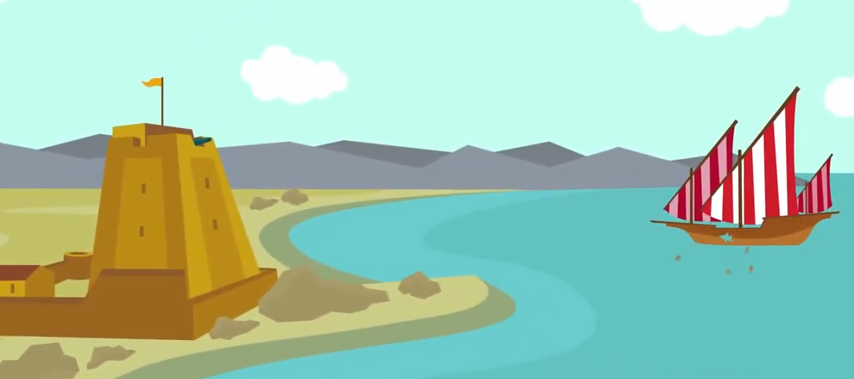
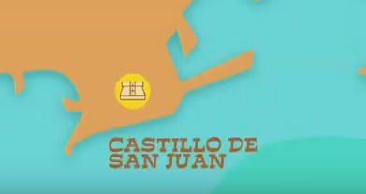
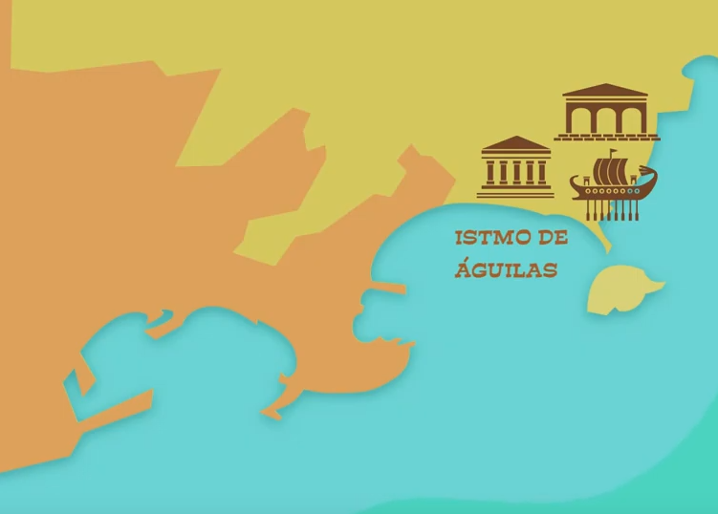
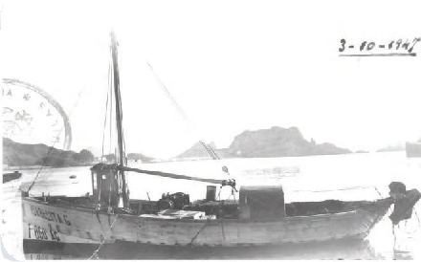
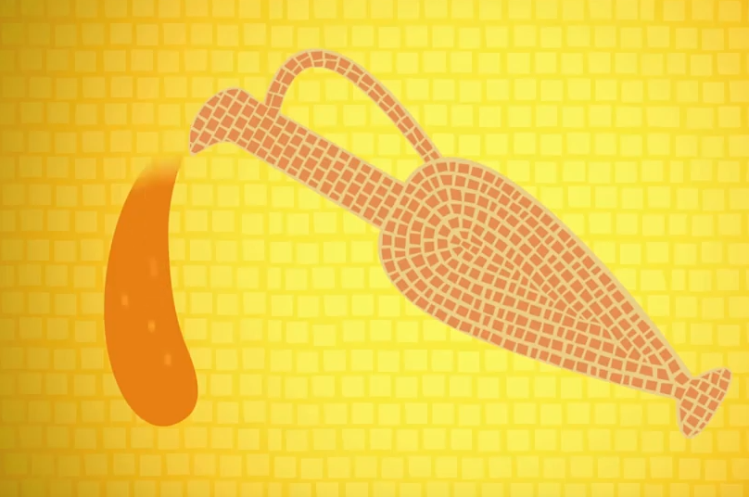
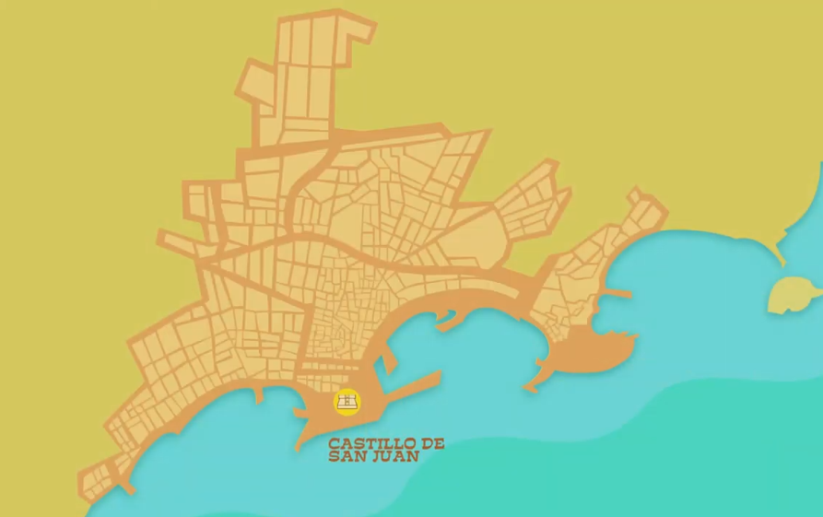
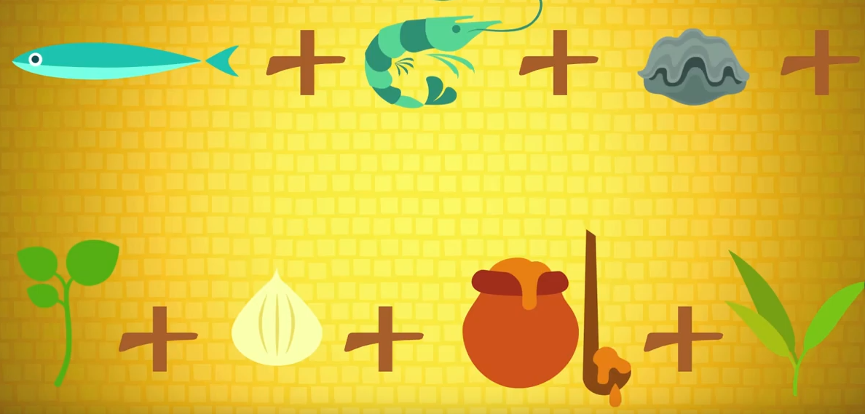
¿Desde CUÁNDO?
1838. Filón plata, plomo y hierro. Sierra Almagrera.
ANTIGÜEDAD
SIGLO XVI (piratería berberisca)
Imagen extraídas vídeo Centro Interpretación Mar de Águilas (CIMAR)
1753 (Castillo de San Juan)
1912. Fundación Pósito de Pescadores, tras la Guerra Civil será la Cofradía de Pescadores y se inicia en Águilas una gran revolución pesquera
Posidonia oceanica y pesca tradicional en Águilas Divulgación y puesta en valor de Posidonia oceanica y pesca tradicional en Águilas
PUEBLO FENICIO, ROMANO…
Saladero de pescado Calle Conde Aranda, 3. S. III a.C.
1785. Carlo III &Cía. Ciudad de Águilas
“Isabelita G.”, primer barco de arrastre de Águilas
SALAZONES GARUM
Notes:
<número>

Slide 10
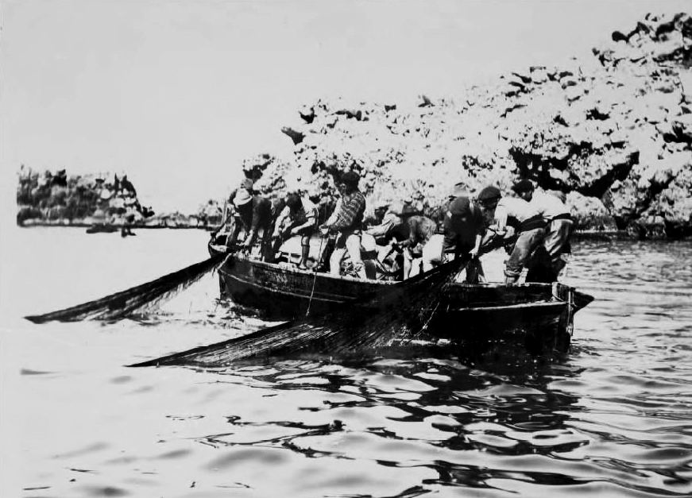
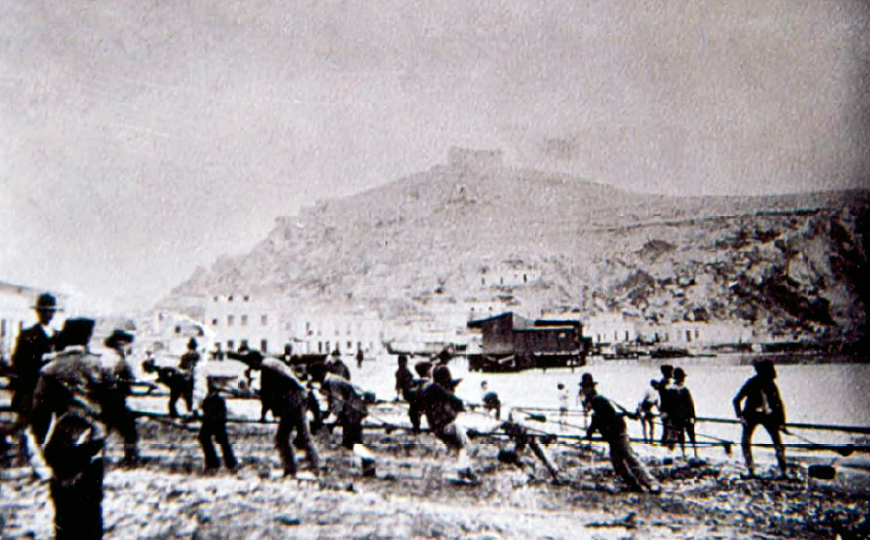
ANTES
Fotografía de principios del siglo XX
Pescadores izando el “Boliche Grande” en el paraje de Calafría.
Foto: Gustavo Gillman – Archivo Municipal Águilas
Pescadores tirando a la tradicional pesquería de “La Barca” en la Muralla, actual playa de la Colonia.
Foto: Gustavo Gillman
Posidonia oceanica y pesca tradicional en Águilas Divulgación y puesta en valor de Posidonia oceanica y pesca tradicional en Águilas
La Barca, los pescadores desde la playa arrastraban el arte.
El Boliche Grande, los pescadores arrastraban el arte desde el interior del barco.
Notes:
<número>

Slide 11
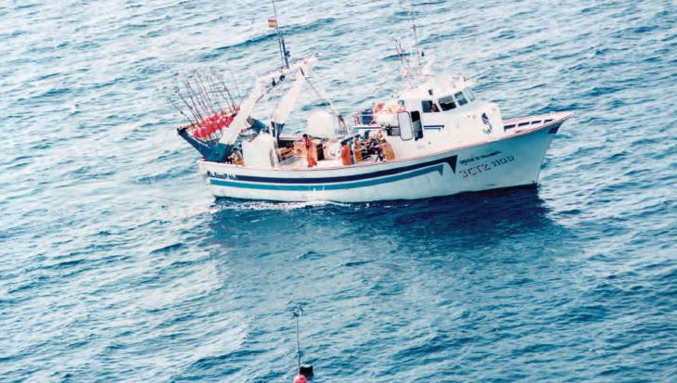
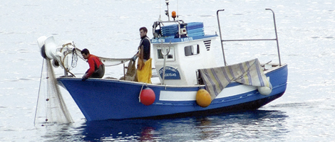
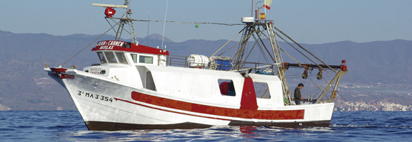
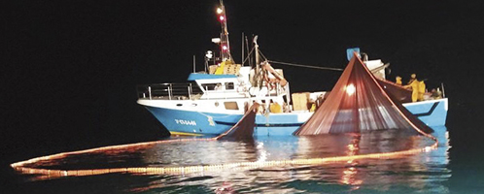
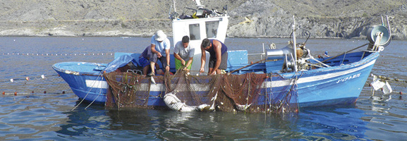
Marrajera – Palangre
En la ACTUALIDAD
Pareja o arrastre
Con este arte se capturan especies como: atún, emperador, marrajo...
Trasmallo
Posidonia oceanica y pesca tradicional en Águilas Divulgación y puesta en valor de Posidonia oceanica y pesca tradicional en Águilas
Con este arte se capturan especies como el pulpo, la pescadilla, el salmonete blanco o la gamba roja.
Con este arte se capturan especies como: salmonetes rojos, jibias o sepias, gallineta o cabracho, o zapo o miracielo...
Traíña – cerco
Moruna – Almadrabilla
Con este arte se capturan especies como: sardinas, melvas, jureles, caballas...
Con este arte se capturan especies como: lechas o pez limón, lubinas, bonitos, espetones...
Notes:
<número>

Slide 12
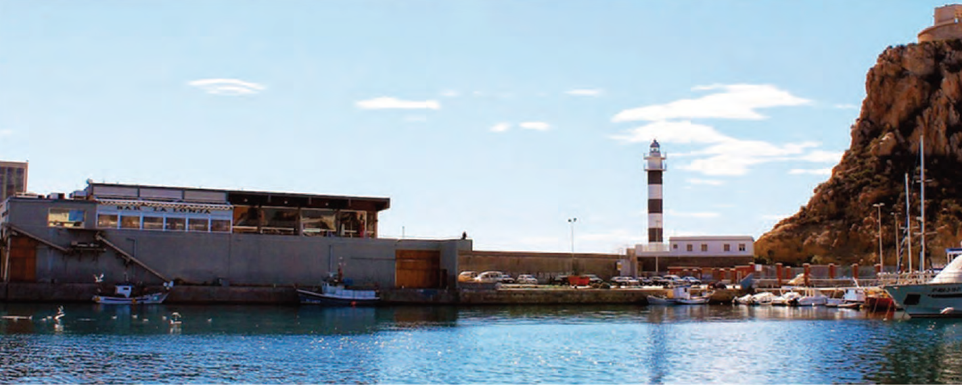
¿Qué se hace en el puerto pesquero de Águilas?
1º
Salen los barcos pesqueros a pescar desde la dársena
Posidonia oceanica y pesca tradicional en Águilas Divulgación y puesta en valor de Posidonia oceanica y pesca tradicional en Águilas
Llegan los barcos con pescado y atracan en el muelle
2º
Imagen extraída proyecto “Ruta Marinera Urbana” – Ayuntamiento de Águilas
3º
Venden los pescados en la Lonja
Notes:
<número>

Slide 13
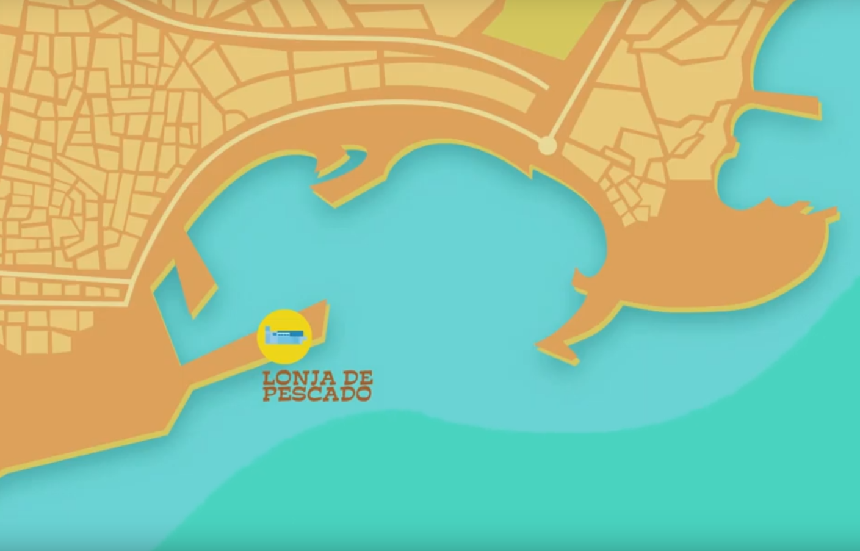
¿Quién sabe dónde está la Lonja de Águilas?
¡Sí, aquí!
Posidonia oceanica y pesca tradicional en Águilas Divulgación y puesta en valor de Posidonia oceanica y pesca tradicional en Águilas
Imagen extraída proyecto “Ruta Marinera Urbana” – Ayuntamiento de Águilas
En la lonja compran el pescado los restaurantes y las pescaderías
Imagen extraída del vídeo del Centro de Interpretación de Mar de Águilas (CIMAR)
Notes:
<número>

Slide 14
¿Sabéis qué pescado se vende en la lonja del puerto pesquero de Águilas?
Posidonia oceanica y pesca tradicional en Águilas Divulgación y puesta en valor de Posidonia oceanica y pesca tradicional en Águilas
Notes:
<número>

Slide 15
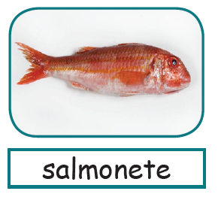
Posidonia oceanica y pesca tradicional en Águilas Divulgación y puesta en valor de Posidonia oceanica y pesca tradicional en Águilas
Notes:
<número>

Slide 16
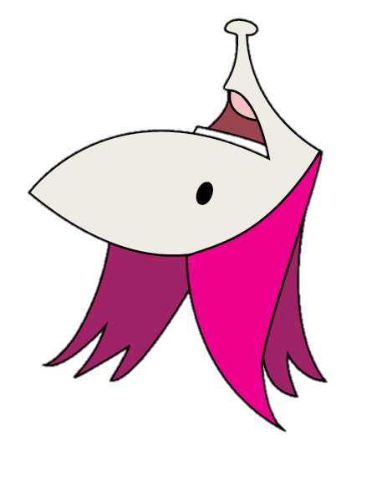
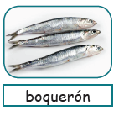
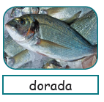
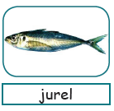
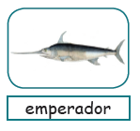
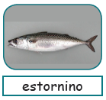
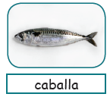
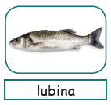
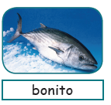
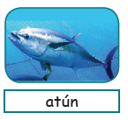
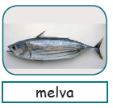
¡Estas son especies pelágicas!
Algunos barcos capturan especies que viven en aguas medias o cerca de la superficie.
Posidonia oceanica y pesca tradicional en Águilas Divulgación y puesta en valor de Posidonia oceanica y pesca tradicional en Águilas
Notes:
<número>

Slide 17
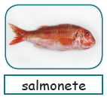
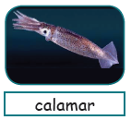
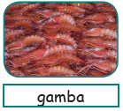
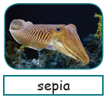
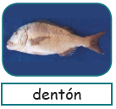
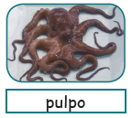
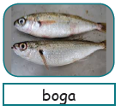
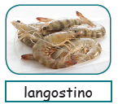
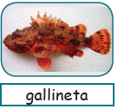
¡Estas son especies bentónicas!
Otros barcos faenan y capturan especies que en general viven en contacto con el fondo del mar.
Posidonia oceanica y pesca tradicional en Águilas Divulgación y puesta en valor de Posidonia oceanica y pesca tradicional en Águilas
Notes:
<número>

Slide 18
¿Por qué es beneficioso consumir pescado de Águilas?
Posidonia oceanica y pesca tradicional en Águilas Divulgación y puesta en valor de Posidonia oceanica y pesca tradicional en Águilas
Calidad del pescado fresco
Bueno para la economía de Águilas (pescadores, pescaderías, restaurantes…)
Bueno para el medioambiente (no necesita transporte, pesqueras artesanales)
Para la salud
Imágenes del vídeo de infoÁguilas.es (Dinamización de la Plaza de Abastos de Águilas)
Notes:
<número>

Slide 19
La pesca es Artesanal
Hay muchas especies y de mucha calidad
Se suele pescar en zonas no muy alejadas de la costa (se llega en unas horas)
Posidonia oceanica y pesca tradicional en Águilas Divulgación y puesta en valor de Posidonia oceanica y pesca tradicional en Águilas
Notes:
<número>

Slide 20
¿Quién conoce recetas con pescado?
El caldo de pescado.
Pescado en escabeche.
Ensalada de pulpo.
Arroz a Banda / Arroz con...
Pescado a la plancha.
Frituras de pescado.
Posidonia oceanica y pesca tradicional en Águilas Divulgación y puesta en valor de Posidonia oceanica y pesca tradicional en Águilas
Imágenes de www.aguilas.es
Notes:
<número>

Slide 21
Recuerda, Águilas cuenta con:
Una gran variedad de pescado.
Especies que viven en aguas medias o cerca de la superficie y otras en el fondo.
Con artes de pesca antiguas y actuales.
La Lonja donde se vende el pescado a pescaderías y restaurantes.
Posidonia oceanica y pesca tradicional en Águilas Divulgación y puesta en valor de Posidonia oceanica y pesca tradicional en Águilas
Ricas recetas con pescado de Águilas.
Pescaderías y restaurantes donde pueden comprar y degustar los pescados capturados.
Un puerto pesquero donde los barcos salen a pescar.
Notes:
<número>

Slide 22
¡ESPERO QUE HAYAS APRENDIDO Y DISFRUTADO!
¡NOS VEMOS PRONTO!
Posidonia oceanica y pesca tradicional en Águilas Divulgación y puesta en valor de Posidonia oceánica y pesca tradicional en Águilas
Notes:
<número>

